Slide 1

가중치 누적 차감
아이템 드롭 시스템
가중치 누적 차감 X 정규분포 시너지 전략
김감자르반4세

Slide 2
정규분포의 실무적 활용
사용 예제: [Godot] 고도 엔진에서 정규분포 적용하여 개발하기! (Normal Distribution) 영상 참조
Group B
Group A
자연스러운 수치 생성: 평균값(Mean) 주변에 데이터가 집중되는 종 모양 곡선 활용
옵션 결정의 최적 도구: 이미 드롭이 결정된 아이템의 세부 스탯(공격력, 방어력 등)의 편차를 줄 때 매우 효과적
Normal Item
Normal Item
Worst Item
Worst Item
Best Item
Best Item

Slide 3

정규분포의 한계와 할배검
확률 제어의 문제
수치(10~100)을 뽑을 때는 기막힌 성능을 발휘하지만, [할배검]처럼 딱 떨어지는 극악의 확률로 특정 개체를 드롭시켜야 할 때는 구조적인 결함이 발생
아이템별로 드롭 확률을 직접적으로 통제할 수 없기 때문

Slide 4



확률의 3대장 비교 분석
균등 난수
정규분포
가중치 누적 차감
모든 확률 사건이 완전히 동일한 빈도로 발생하도록 통제하는 정량적 모델
평균값 주위에 데이터가 가장 많이 수렴하고 양극단으로 갈수록 희소해지는 모델
테이블에 지정된 가중치의 합을 기반으로 난수를 롤링하고, 누적 차감하여 정밀하게 뽑아내는 모델
모든 조건의 확률이 동일하므로, 드롭률 설계 시 기획자가 특정 아이템의 획득 빈도를 미세하게 조정하기 어려움
아이템 자체의 드롭 여부 통제보다, 획득이 결정된 아이템의 세부 옵션(강화 수치, 추가 공격력 등)을 다이내믹하게 결정할 때 활용도가 극대화됨
기획자가 설계한 확률 수치 그대로 100% 정교한 통제가 가능하며, 등급별 랜덤 박스나 완제품 장비 드롭 시스템의 핵심 엔진으로 사용됨

Slide 5
가중치 누적 차감:
땅따먹기의 원리
가중치(Weight) 알고리즘은 각 아이템이 가진 고유 수치만큼 거대한 일직선상의 땅을 만드는 방식
기획자가 부여한 Weight의 총합만큼 범위 생성
그 범위 위에 단 하나의 주사위를 투척
주사위가 멈춘 지점의 땅 주인을 검색
전체 1,000,000(백만) 범위의 자(Ruler)
가중치(708,000): 70.8%
가중치(251,000): 25.1%
…
…
가중치(1): 0.0001%
기획한 엑셀 데이터를 일직선으로 이어 붙여 1부터 1,000,000까지의 대형 자(Ruler)를 형성함

Slide 6
왜 누적 차감인가?
컴퓨터의 효율적인 연산
가변적 데이터 대응: 아이템이 10개든 1,000개든 코드 변경 불필요
주사위 결과가 특정 범위(예: 959,001~999,999)에 있는지 일일이 대조하는 것은 비효율적
유지보수 용이: DropTable 로직의 고정화 가능
수학적 완벽성: 총합(Total) 대비 비율이 언제나 일정하게 유지
반복문(for) 돌면서 빼기
컴퓨터가 가장 잘하는 연산 방식을 채택하여 코드를 간결하고 빠르게 유지함

Slide 7
퍼센트(%)가 아닌 정수(Int)를 쓰는 이유
0.1 + 0.2 != 0.3
해결책: Raw Weight (정수)
부동소수점 오차 (Floating-point error)
기획 데이터에 정수를 쓰고 연산 시 to_int()로 유도하여 오차 없는 완벽한 드롭 시스템을 구축
컴퓨터의 메모리(한정된 비트 수)는 무한한 소숫점을 다 담을 수 없기 때문에, 특정 자리에서 숫자를 강제로 반올림하거나 잘라내어 저장함. 이 과정에서 미세한 쓰레기 값(오차)이 발생하는 문제

Slide 8
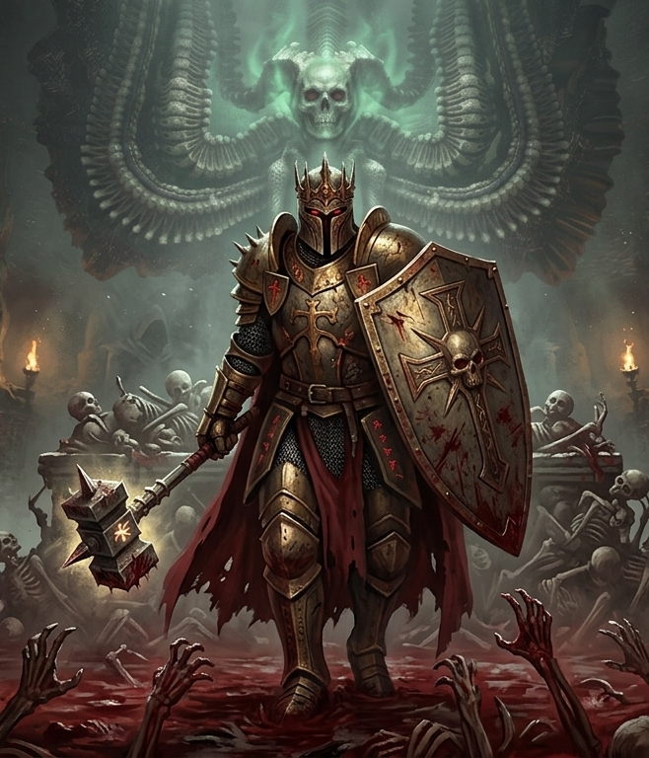
최적의 효율을 보여주는 두 개념의 시너지
1단계: 가중치 드롭 (아이템 '종류' 결정)
엑셀 가중치로 이번엔 "할배검"이 나오기로 결정!
2단계: 정규분포 (아이템 '세부 옵션' 결정)
공격력 평균 100 근처에서 난수를 생성 → "공격력 +102" 결정!
최종 결과물: "공격력 +102 옵션이 붙은 할배검" 드롭

Slide 9
시스템을 지탱하는 4개의 기둥
LoadManager: CSV 데이터를 안전하게 엔진으로 긁어오는 파서
DataManager: 전역(Autoload)에서 데이터를 보존하는 금고
Load
Manager
Data
Manager
Drop
Table
Main
DropTable: 가중치 누적 차감 로직이 작동하는 연산기
Main: 유저 입력과 시스템을 연결하는 실전 컨트롤러

